Slide 1
Jacobian Matrix สำหรับหุ่นยนต์อุตสาหกรรม
อลิสา คูณาภินันท์
Notes:
ในวิชาทฤษฎีหุ่นยนต์ จะมีการใช้คณิตศาสตร์อยู่มาก โดยเฉพาะการใช้คณิตศาสตร์ในรูปของเวคเตอร์กับเมตริกซ์ สิ่งเหล่านี้สำคัญและขาดไม่ได้ในวิชานี้ค่ะ ต่อไปนี้จะขออธิบายปูพื้นคณิตศาสตร์พื้นฐานและไปถึงเมตริกซ์ที่ใช้งานในวิชานี้ค่ะ

Slide 2
Velocity Kinematics
อลิสา คูณาภินันท์
Notes:
ในวิชาทฤษฎีหุ่นยนต์ จะมีการใช้คณิตศาสตร์อยู่มาก โดยเฉพาะการใช้คณิตศาสตร์ในรูปของเวคเตอร์กับเมตริกซ์ สิ่งเหล่านี้สำคัญและขาดไม่ได้ในวิชานี้ค่ะ ต่อไปนี้จะขออธิบายปูพื้นคณิตศาสตร์พื้นฐานและไปถึงเมตริกซ์ที่ใช้งานในวิชานี้ค่ะ

Slide 3
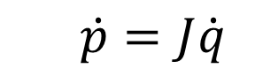
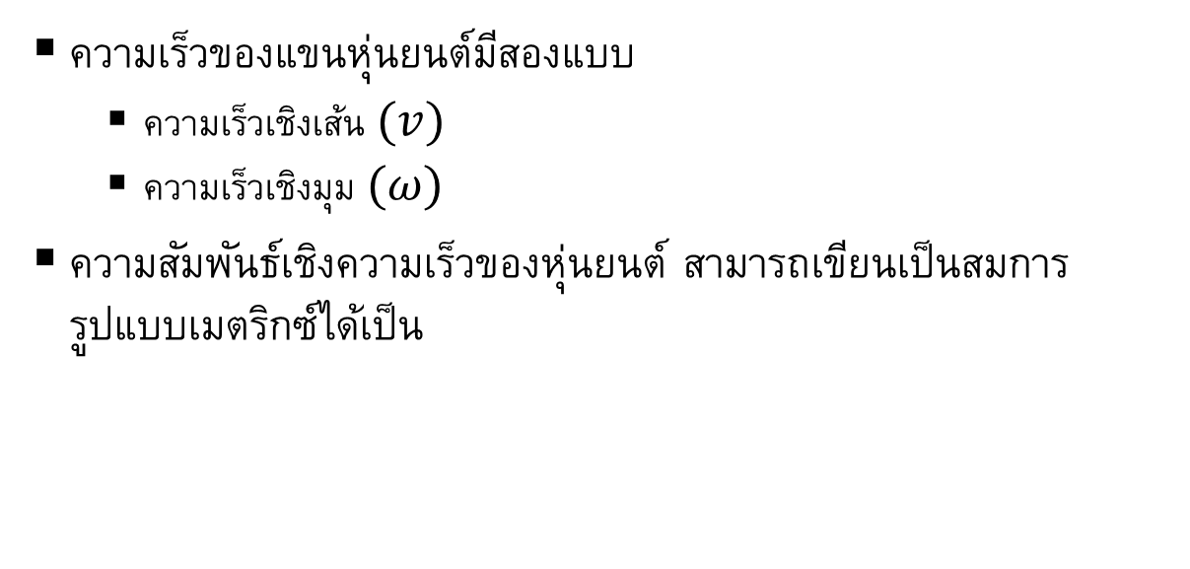
ความสัมพันธ์เชิงความเร็วของหุ่นยนต์
ความเร็วของแขนหุ่นยนต์มีสองแบบ
ความเร็วเชิงเส้น $(v)$
ความเร็วเชิงมุม $(ω)$
ความสัมพันธ์เชิงความเร็วของหุ่นยนต์ สามารถเขียนเป็นสมการรูปแบบเมตริกซ์ได้เป็น
$$\dot{p}=J\dot{q}$$

Slide 4
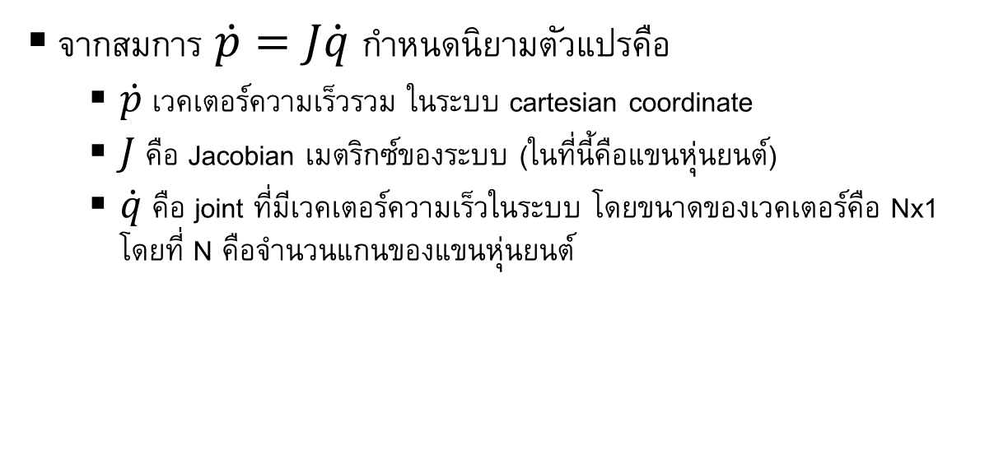
นิยามของตัวแปร
จากสมการ $\dot{p}=J\dot{q}$ กำหนดนิยามตัวแปรคือ
$\dot{p}$ เวคเตอร์ความเร็วรวม ในระบบ cartesian coordinate
$J$ คือ Jacobian เมตริกซ์ของระบบ (ในที่นี้คือแขนหุ่นยนต์)
$\dot{q}$ คือ joint ที่มีเวคเตอร์ความเร็วในระบบ โดยขนาดของเวคเตอร์คือ Nx1 โดยที่ N คือจำนวนแกนของแขนหุ่นยนต์

Slide 5
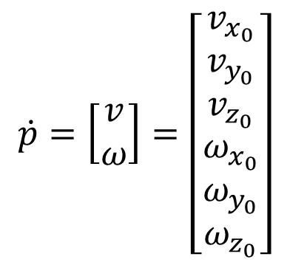

เวคเตอร์ความเร็ว $\dot{p}$
เป็นเวคเตอร์ขนาด 6x1 ที่ใช้กำหนดค่าความเร็วรวม โดยอ้างอิงที่ Joint 0
แบ่งเป็นความเร็วเชิงเส้น 3 ตัวแปร และ ความเร็วเชิงมุม 3 ตัวแปร
$$\dot{p}=\left[\begin{matrix}v \\ ω\end{matrix}\right]=\left[\begin{matrix}\begin{matrix}v_{x_{0}} \\ v_{y_{0}} \\ v_{z_{0}}\end{matrix} \\ \begin{matrix}ω_{x_{0}} \\ ω_{y_{0}} \\ ω_{z_{0}}\end{matrix}\end{matrix}\right]$$

Slide 6
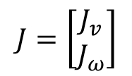
เมตริกซ์ Jacobian
Transformation matrix
มีขนาด 6xN โดยที่ N คือจำนวนแกนของหุ่นยนต์
3 แถวแรกคือ Jacobian matrix ที่เกี่ยวข้องกับความเร็วเชิงเส้นที่จุดปลาย (Linear Jacobian)
3 แถวล่างคือ Jacobian matrix ที่เกี่ยวข้องกับความเร็วเชิงมุมที่จุดปลาย (Angular Jacobian)
สมการ Jacobian
$$J=\left[\begin{matrix}J_{v} \\ J_{ω}\end{matrix}\right]$$

Slide 7
Angular Velocity Linear Velocity
อลิสา คูณาภินันท์
Notes:
ในวิชาทฤษฎีหุ่นยนต์ จะมีการใช้คณิตศาสตร์อยู่มาก โดยเฉพาะการใช้คณิตศาสตร์ในรูปของเวคเตอร์กับเมตริกซ์ สิ่งเหล่านี้สำคัญและขาดไม่ได้ในวิชานี้ค่ะ ต่อไปนี้จะขออธิบายปูพื้นคณิตศาสตร์พื้นฐานและไปถึงเมตริกซ์ที่ใช้งานในวิชานี้ค่ะ

Slide 8
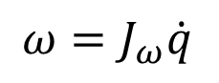
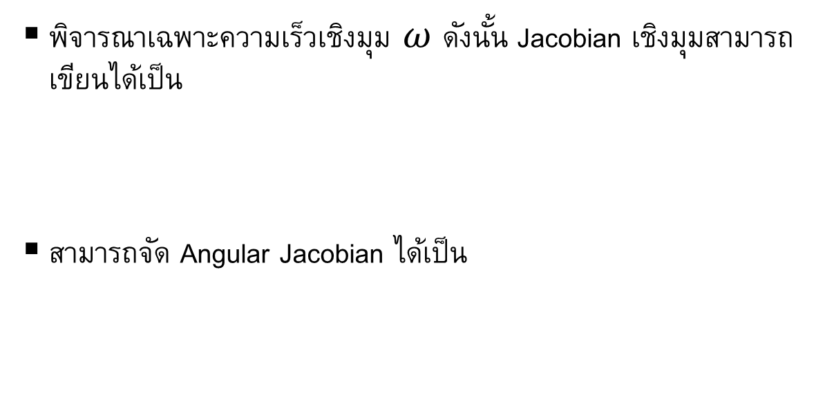
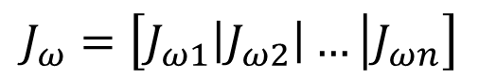
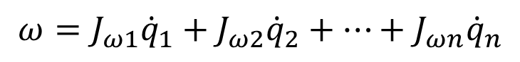
Angular Jacobian
พิจารณาเฉพาะความเร็วเชิงมุม $ω$ ดังนั้น Jacobian เชิงมุมสามารถเขียนได้เป็น
สามารถจัด Angular Jacobian ได้เป็น
$$ω=J_{ω}\dot{q}$$
$$ω=J_{ω1}{\dot{q}}_{1}+J_{ω2}{\dot{q}}_{2}+…+J_{ωn}{\dot{q}}_{n}$$
$$J_{ω}=\left[J_{ω1}\left|J_{ω2}\right|…\left|J_{ωn}\right.\right]$$

Slide 9
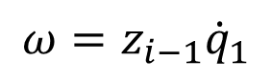
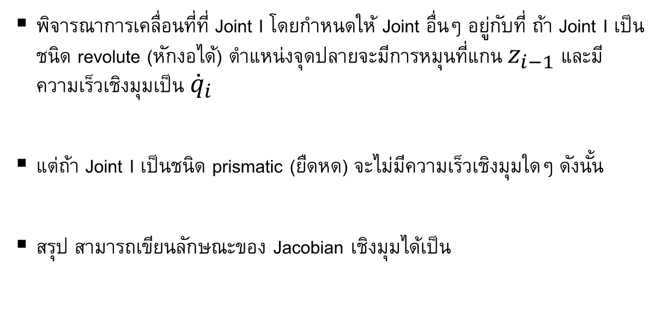
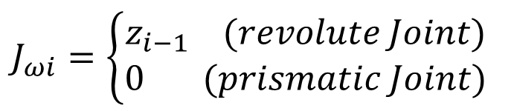
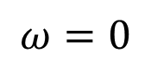
Revolute VS Prismatic Joint
พิจารณาการเคลื่อนที่ที่ Joint I โดยกำหนดให้ Joint อื่นๆ อยู่กับที่ ถ้า Joint I เป็นชนิด revolute (หักงอได้) ตำแหน่งจุดปลายจะมีการหมุนที่แกน $z_{i−1}$ และมีความเร็วเชิงมุมเป็น ${\dot{q}}_{i}$
แต่ถ้า Joint I เป็นชนิด prismatic (ยืดหด) จะไม่มีความเร็วเชิงมุมใดๆ ดังนั้น
สรุป สามารถเขียนลักษณะของ Jacobian เชิงมุมได้เป็น
$$ω=z_{i−1}{\dot{q}}_{1}$$
$$ω=0$$
$$J_{ωi}=\left\{\begin{aligned}z_{i−1} (revolute Joint) \\ 0 (prismatic Joint)\end{aligned}\right.$$

Slide 10
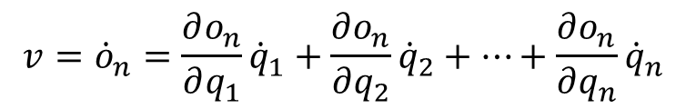
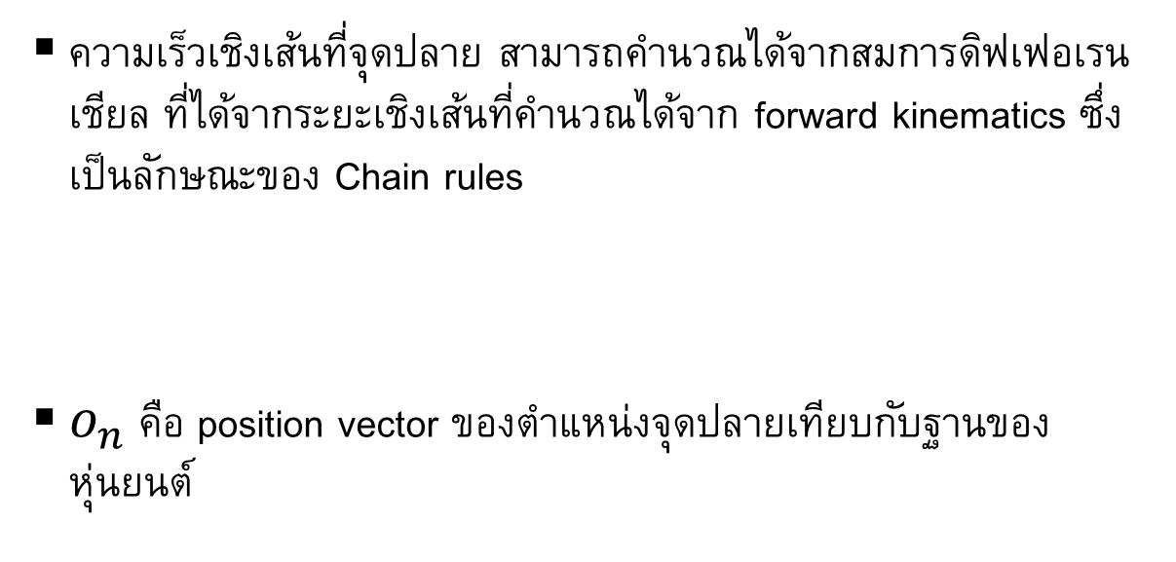
Linear Jacobian
ความเร็วเชิงเส้นที่จุดปลาย สามารถคำนวณได้จากสมการดิฟเฟอเรนเชียล ที่ได้จากระยะเชิงเส้นที่คำนวณได้จาก forward kinematics ซึ่งเป็นลักษณะของ Chain rules
$o_{n}$ คือ position vector ของตำแหน่งจุดปลายเทียบกับฐานของหุ่นยนต์
$$v={\dot{o}}_{n}=\frac{∂o_{n}}{∂q_{1}}{\dot{q}}_{1}+\frac{∂o_{n}}{∂q_{2}}{\dot{q}}_{2}+…+\frac{∂o_{n}}{∂q_{n}}{\dot{q}}_{n}$$

Slide 11
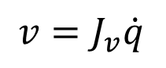
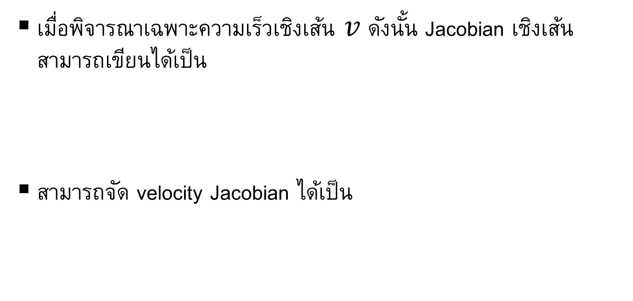
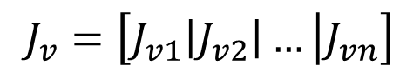
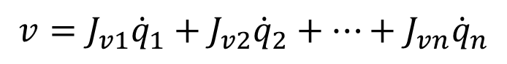
Linear Jacobian
เมื่อพิจารณาเฉพาะความเร็วเชิงเส้น $v$ ดังนั้น Jacobian เชิงเส้นสามารถเขียนได้เป็น
สามารถจัด velocity Jacobian ได้เป็น
$$v=J_{v}\dot{q}$$
$$v=J_{v1}{\dot{q}}_{1}+J_{v2}{\dot{q}}_{2}+…+J_{vn}{\dot{q}}_{n}$$
$$J_{v}=\left[J_{v1}\left|J_{v2}\right|…\left|J_{vn}\right.\right]$$

Slide 12
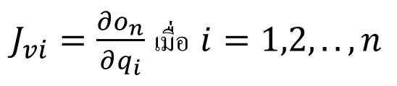
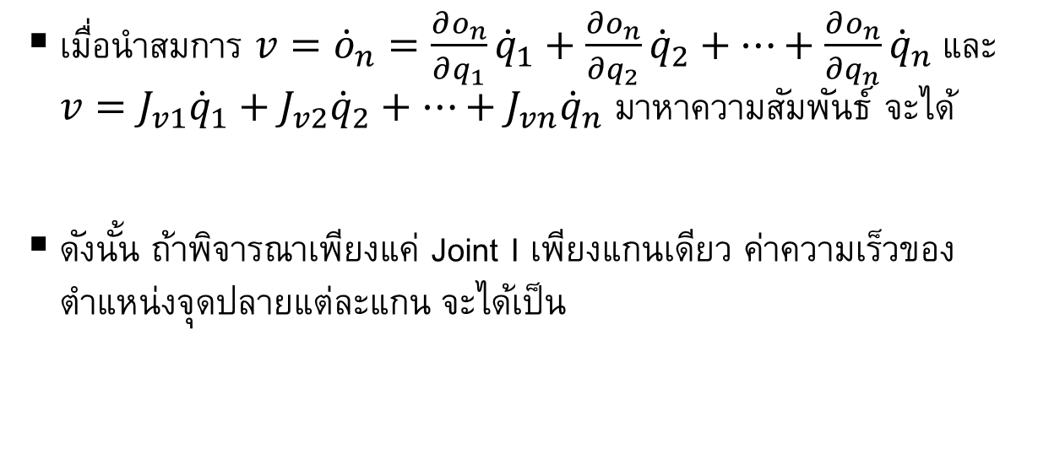
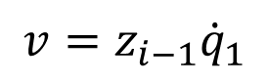
Linear Velocity
เมื่อนำสมการ $v={\dot{o}}_{n}=\frac{∂o_{n}}{∂q_{1}}{\dot{q}}_{1}+\frac{∂o_{n}}{∂q_{2}}{\dot{q}}_{2}+…+\frac{∂o_{n}}{∂q_{n}}{\dot{q}}_{n}$ และ $v=J_{v1}{\dot{q}}_{1}+J_{v2}{\dot{q}}_{2}+…+J_{vn}{\dot{q}}_{n}$ มาหาความสัมพันธ์ จะได้
ดังนั้น ถ้าพิจารณาเพียงแค่ Joint I เพียงแกนเดียว ค่าความเร็วของตำแหน่งจุดปลายแต่ละแกน จะได้เป็น
$J_{vi}=\frac{∂o_{n}}{∂q_{i}}$ เมื่อ $i=1,2,..,n$
$$v=z_{i−1}{\dot{q}}_{1}$$

Slide 13
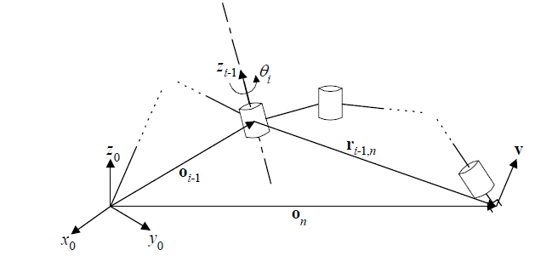
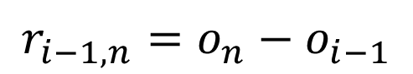
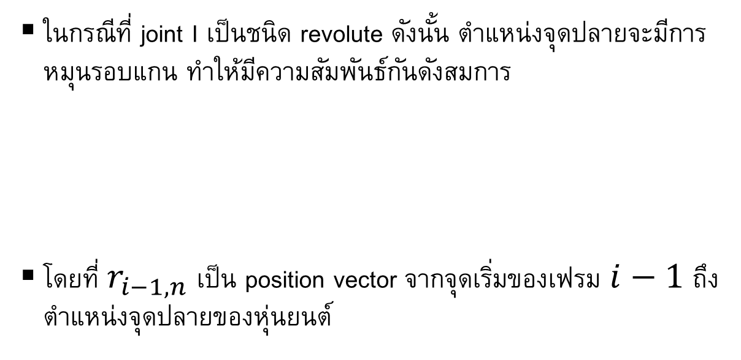
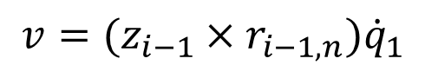
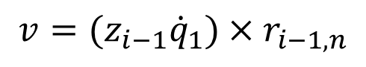
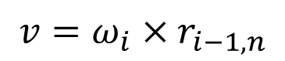
ความเร็วเชิงมุมที่มีกับความเร็วเชิงเส้น
ในกรณีที่ joint I เป็นชนิด revolute ดังนั้น ตำแหน่งจุดปลายจะมีการหมุนรอบแกน ทำให้มีความสัมพันธ์กันดังสมการ
โดยที่ $r_{i−1,n}$ เป็น position vector จากจุดเริ่มของเฟรม $i−1$ ถึงตำแหน่งจุดปลายของหุ่นยนต์
$$v=ω_{i}×r_{i−1,n}$$
$$v=(z_{i−1}{\dot{q}}_{1})×r_{i−1,n}$$
$$v=(z_{i−1}×r_{i−1,n}){\dot{q}}_{1}$$
$$r_{i−1,n}=o_{n}−o_{i−1}$$

Slide 14
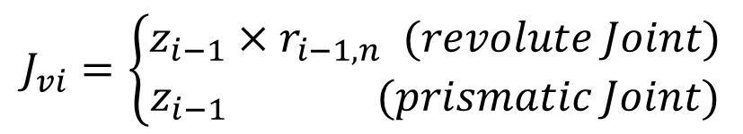
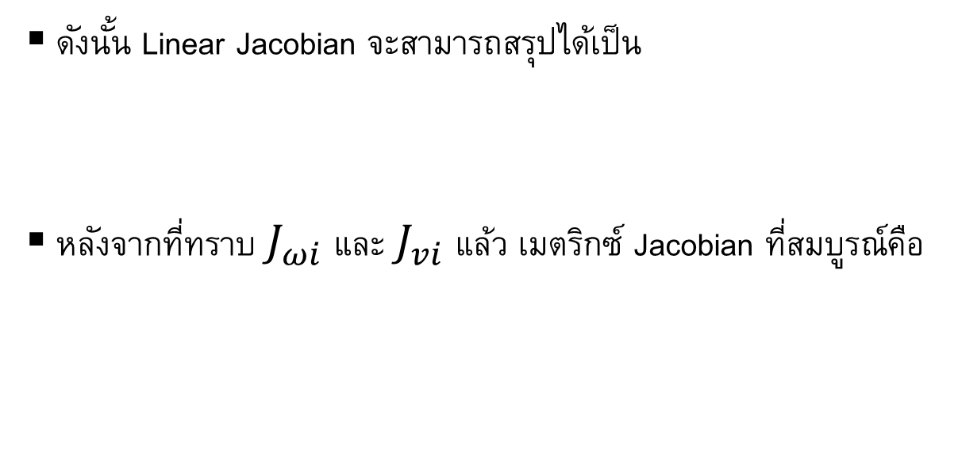
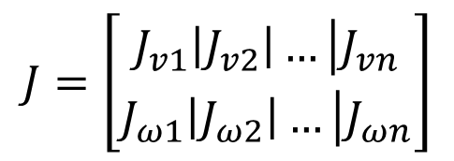
Summary of Jacobian
ดังนั้น Linear Jacobian จะสามารถสรุปได้เป็น
หลังจากที่ทราบ $J_{ωi}$ และ $J_{vi}$ แล้ว เมตริกซ์ Jacobian ที่สมบูรณ์คือ
$$J_{vi}=\left\{\begin{aligned}z_{i−1}×r_{i−1,n} (revolute Joint) \\ z_{i−1} (prismatic Joint)\end{aligned}\right.$$
$$J=\left[\begin{matrix}J_{v1}\left|J_{v2}\right|…\left|J_{vn}\right. \\ J_{ω1}\left|J_{ω2}\right|…\left|J_{ωn}\right.\end{matrix}\right]$$

Slide 15
ตัวอย่างการหา Jacobian ด้วย 2 Links Planar manipulator
Notes:
ในวิชาทฤษฎีหุ่นยนต์ จะมีการใช้คณิตศาสตร์อยู่มาก โดยเฉพาะการใช้คณิตศาสตร์ในรูปของเวคเตอร์กับเมตริกซ์ สิ่งเหล่านี้สำคัญและขาดไม่ได้ในวิชานี้ค่ะ ต่อไปนี้จะขออธิบายปูพื้นคณิตศาสตร์พื้นฐานและไปถึงเมตริกซ์ที่ใช้งานในวิชานี้ค่ะ

Slide 16
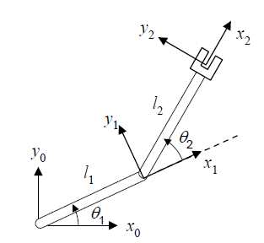
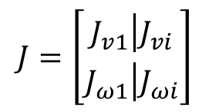
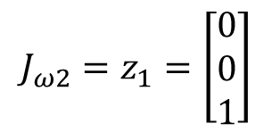
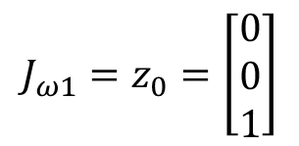
2 link planar manipular
ใน 2 Link จึงเกิด Jacobian matrix เป็น
ทั้งคู่เป็น Revolute Joint ดังนั้น angular jacobian
$$J=\left[\begin{matrix}J_{v1}\left|J_{vi}\right. \\ J_{ω1}\left|J_{ωi}\right.\end{matrix}\right]$$
$$J_{ω1}=z_{0}=\left[\begin{matrix}0 \\ 0 \\ 1\end{matrix}\right]$$
$$J_{ω2}=z_{1}=\left[\begin{matrix}0 \\ 0 \\ 1\end{matrix}\right]$$

Slide 17
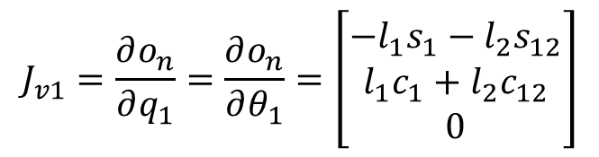
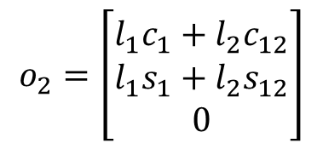
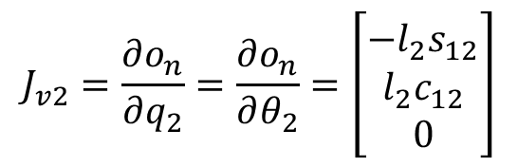
การหา Linear Jacobian
ในการหา Linear Jacobian จำเป็นต้องหาระยะตำแหน่งจุดปลายก่อน ซึ่งก็คือ
ในการหา linear Jacobian ได้จากการทำ partial derivative ของแต่ละ Joint
$$o_{2}=\left[\begin{matrix}l_{1}c_{1}+l_{2}c_{12} \\ l_{1}s_{1}+l_{2}s_{12} \\ 0\end{matrix}\right]$$
$$J_{v1}=\frac{∂o_{n}}{∂q_{1}}=\frac{∂o_{n}}{∂θ_{1}}=\left[\begin{matrix}−l_{1}s_{1}−l_{2}s_{12} \\ l_{1}c_{1}+l_{2}c_{12} \\ 0\end{matrix}\right]$$
$$J_{v2}=\frac{∂o_{n}}{∂q_{2}}=\frac{∂o_{n}}{∂θ_{2}}=\left[\begin{matrix}−l_{2}s_{12} \\ l_{2}c_{12} \\ 0\end{matrix}\right]$$

Slide 18
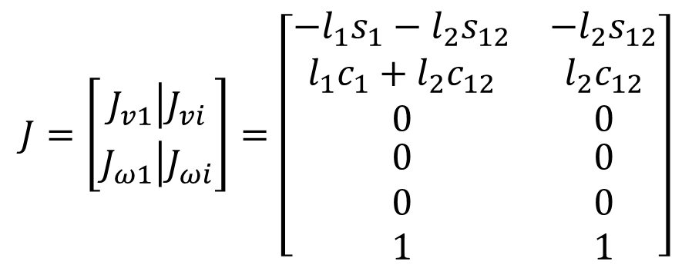
Summary of Jacobian
ดังนั้น เมื่อได้ค่าทั้งหมดของ Jacobian แต่ละชนิด จึงนำมาประกอบกัน
$$J=\left[\begin{matrix}J_{v1}\left|J_{vi}\right. \\ J_{ω1}\left|J_{ωi}\right.\end{matrix}\right]=\left[\begin{matrix}\begin{matrix}−l_{1}s_{1}−l_{2}s_{12} \\ l_{1}c_{1}+l_{2}c_{12} \\ 0\end{matrix} & \begin{matrix}−l_{2}s_{12} \\ l_{2}c_{12} \\ 0\end{matrix} \\ \begin{matrix}0 \\ 0 \\ 1\end{matrix} & \begin{matrix}0 \\ 0 \\ 1\end{matrix}\end{matrix}\right]$$

Slide 19
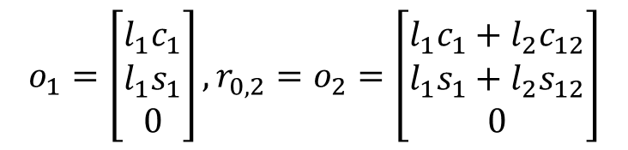
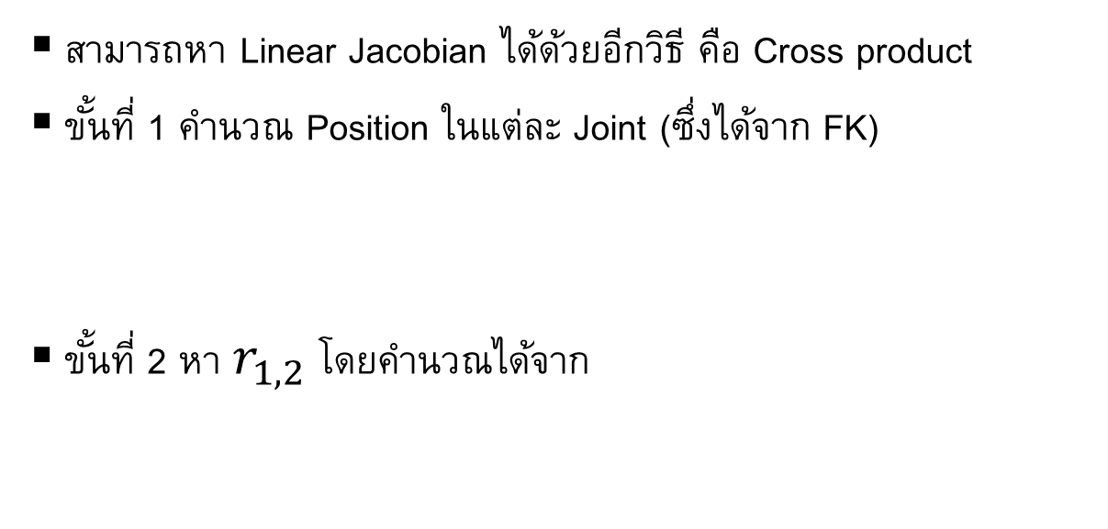
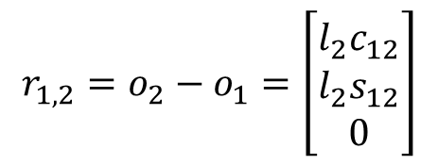
การหา Linear Jacobian ด้วย Cross product
สามารถหา Linear Jacobian ได้ด้วยอีกวิธี คือ Cross product
ขั้นที่ 1 คำนวณ Position ในแต่ละ Joint (ซึ่งได้จาก FK)
ขั้นที่ 2 หา $r_{1,2}$ โดยคำนวณได้จาก
$$o_{1}=\left[\begin{matrix}l_{1}c_{1} \\ l_{1}s_{1} \\ 0\end{matrix}\right],r_{0,2}=o_{2}=\left[\begin{matrix}l_{1}c_{1}+l_{2}c_{12} \\ l_{1}s_{1}+l_{2}s_{12} \\ 0\end{matrix}\right]$$
$$r_{1,2}=o_{2}−o_{1}=\left[\begin{matrix}l_{2}c_{12} \\ l_{2}s_{12} \\ 0\end{matrix}\right]$$

Slide 20
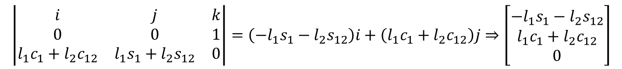
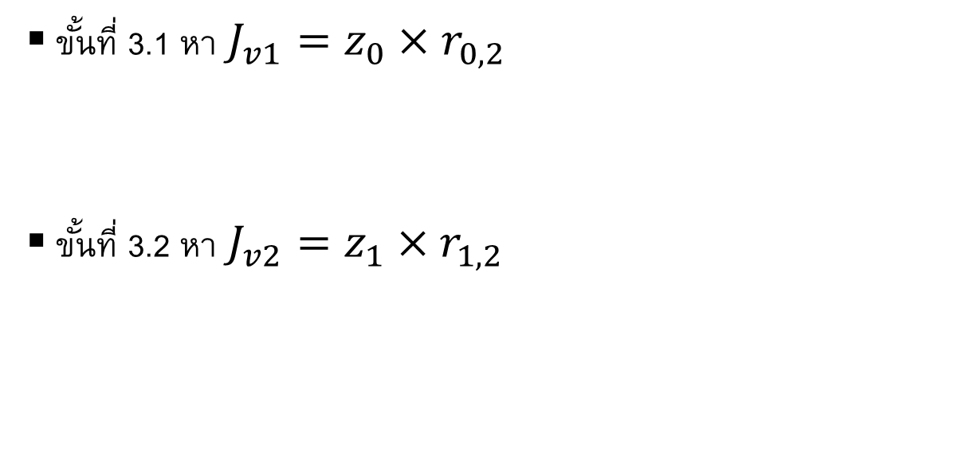
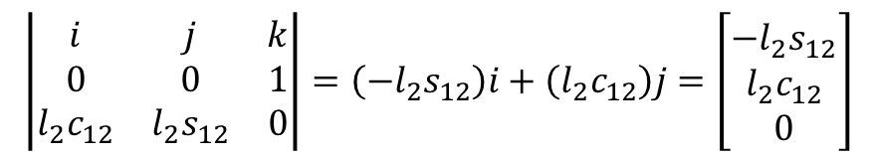
การหา Linear Jacobian ด้วย Cross product
ขั้นที่ 3.1 หา $J_{v1}=z_{0}×r_{0,2}$
ขั้นที่ 3.2 หา $J_{v2}=z_{1}×r_{1,2}$
$$\left|\begin{matrix}i & j & k \\ 0 & 0 & 1 \\ l_{1}c_{1}+l_{2}c_{12} & l_{1}s_{1}+l_{2}s_{12} & 0\end{matrix}\right|=\left(−l_{1}s_{1}−l_{2}s_{12}\right)i+\left(l_{1}c_{1}+l_{2}c_{12}\right)j⇒\left[\begin{matrix}−l_{1}s_{1}−l_{2}s_{12} \\ l_{1}c_{1}+l_{2}c_{12} \\ 0\end{matrix}\right]$$
$$\left|\begin{matrix}i & j & k \\ 0 & 0 & 1 \\ l_{2}c_{12} & l_{2}s_{12} & 0\end{matrix}\right|=\left(−l_{2}s_{12}\right)i+\left(l_{2}c_{12}\right)j=\left[\begin{matrix}−l_{2}s_{12} \\ l_{2}c_{12} \\ 0\end{matrix}\right]$$

Slide 21
ตัวอย่างหุ่นยนต์ Stanford
อลิสา คูณาภินันท์
Notes:
ในวิชาทฤษฎีหุ่นยนต์ จะมีการใช้คณิตศาสตร์อยู่มาก โดยเฉพาะการใช้คณิตศาสตร์ในรูปของเวคเตอร์กับเมตริกซ์ สิ่งเหล่านี้สำคัญและขาดไม่ได้ในวิชานี้ค่ะ ต่อไปนี้จะขออธิบายปูพื้นคณิตศาสตร์พื้นฐานและไปถึงเมตริกซ์ที่ใช้งานในวิชานี้ค่ะ

Slide 22
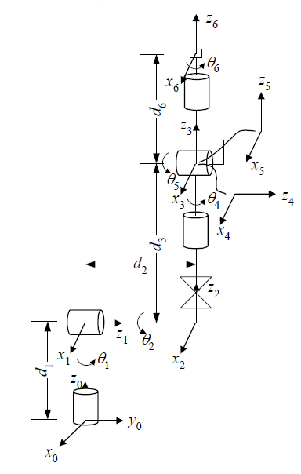
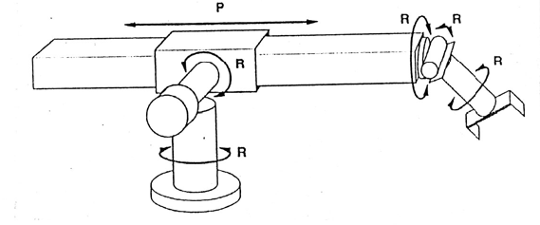
Stanford Manipulator
Stanford Manipulator เป็นหุ่นยนต์ 6 แกน
Free body Diagram ของหุ่นยนต์ Stanford

Slide 23
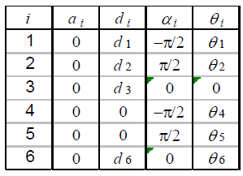
DH Parameters
หา Forward Kinematics ของหุ่นยนต์ Stanford เพื่อความสะดวก จึงนำตาราง DH มาใช้

Slide 24
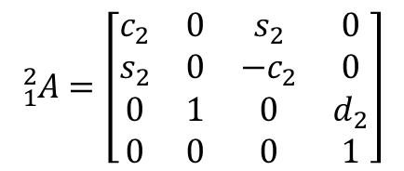
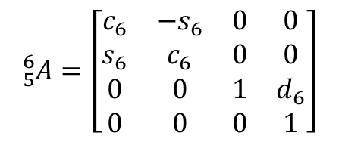




หา FK ของหุ่นยนต์ ด้วยสูตร DH
$${}_{0}^{1}A=\left[\begin{matrix}c_{1} & 0 & −s_{1} & 0 \\ s_{1} & 0 & c_{1} & 0 \\ 0 & −1 & 0 & d_{1} \\ 0 & 0 & 0 & 1\end{matrix}\right]$$
$${}_{3}^{4}A=\left[\begin{matrix}c_{4} & 0 & −s_{4} & 0 \\ s_{4} & 0 & c_{4} & 0 \\ 0 & −1 & 0 & 0 \\ 0 & 0 & 0 & 1\end{matrix}\right]$$
$${}_{1}^{2}A=\left[\begin{matrix}c_{2} & 0 & s_{2} & 0 \\ s_{2} & 0 & {−c}_{2} & 0 \\ 0 & 1 & 0 & d_{2} \\ 0 & 0 & 0 & 1\end{matrix}\right]$$
$${}_{4}^{5}A=\left[\begin{matrix}c_{5} & 0 & s_{5} & 0 \\ s_{5} & 0 & {−c}_{5} & 0 \\ 0 & 1 & 0 & 0 \\ 0 & 0 & 0 & 1\end{matrix}\right]$$
$${}_{2}^{3}A=\left[\begin{matrix}1 & 0 & 0 & 0 \\ 0 & 1 & 0 & 0 \\ 0 & 0 & 1 & d_{3} \\ 0 & 0 & 0 & 1\end{matrix}\right]$$
$${}_{5}^{6}A=\left[\begin{matrix}c_{6} & −s_{6} & 0 & 0 \\ s_{6} & c_{6} & 0 & 0 \\ 0 & 0 & 1 & d_{6} \\ 0 & 0 & 0 & 1\end{matrix}\right]$$

Slide 25




หา Position ที่จุดปลายถึง Joint n
หาตำแหน่ง ${}_{0}^{1}A$, ${}_{0}^{2}A$, ${}_{0}^{3}A$, ${}_{0}^{4}A$, ${}_{0}^{5}A$, ${}_{0}^{6}A$
$${}_{0}^{2}A={}_{0}^{1}A{}_{1}^{2}A=\left[\begin{matrix}c_{1}c_{2} & −s_{1} & c_{1}s_{2} & s_{1}d_{2} \\ s_{1}c_{2} & c_{1} & s_{1}s_{2} & c_{1}d_{2} \\ −s_{2} & 0 & c_{2} & d_{1} \\ 0 & 0 & 0 & 1\end{matrix}\right]$$
$${}_{0}^{3}A={}_{0}^{2}A{}_{2}^{3}A=\left[\begin{matrix}c_{1}c_{2} & −s_{1} & c_{1}s_{2} & −s_{1}d_{2}+c_{1}s_{2}d_{3} \\ s_{1}c_{2} & c_{1} & s_{1}s_{2} & c_{1}d_{2}+s_{1}s_{2}d_{3} \\ −s_{2} & 0 & c_{2} & d_{1}+c_{2}d_{3} \\ 0 & 0 & 0 & 1\end{matrix}\right]$$
$${}_{0}^{4}A={}_{0}^{3}A{}_{3}^{4}A=\left[\begin{matrix}c_{1}c_{2}c_{4}−s_{1}s_{4} & −{c_{1}s}_{2} & −c_{1}s_{2}s_{4}−s_{1}c_{4} & −s_{1}d_{2}+c_{1}s_{2}d_{3} \\ s_{1}c_{2}c_{4}−c_{1}s_{4} & −s_{1}s_{2} & −s_{1}c_{2}s_{4}+c_{1}c_{4} & c_{1}d_{2}+s_{1}s_{2}d_{3} \\ −s_{2}c_{4} & {−c}_{2} & s_{2}s_{4} & d_{1}+c_{2}d_{3} \\ 0 & 0 & 0 & 1\end{matrix}\right]$$

Slide 26


หา Position ที่จุดปลายถึง Joint n
$${}_{0}^{5}A={}_{0}^{4}A{}_{4}^{5}A$$
$$=\left[\begin{matrix}c_{1}c_{2}c_{4}c_{5}−s_{1}s_{4}c_{5}−c_{1}s_{2}s_{5} & −{c_{1}s}_{2}s_{4}−s_{1}c_{4} & c_{1}c_{2}c_{4}s_{5}−s_{1}s_{4}s_{5}+c_{1}s_{2}c_{5} & −s_{1}d_{2}+c_{1}s_{2}d_{3} \\ s_{1}c_{2}c_{4}c_{5}−c_{1}s_{4}c_{5}−s_{1}s_{2}s_{5} & −s_{1}c_{2}s_{4}+c_{1}c_{4} & s_{1}c_{2}c_{4}s_{5}+c_{1}s_{4}s_{5}−s_{1}s_{2}c_{5} & c_{1}d_{2}+s_{1}s_{2}d_{3} \\ −s_{2}c_{4}c_{5}{−c}_{2}s_{5} & s_{2}s_{4} & −s_{2}c_{4}s_{5}+c_{2}s_{5} & d_{1}+c_{2}d_{3} \\ 0 & 0 & 0 & 1\end{matrix}\right]$$
$${}_{0}^{6}A={}_{0}^{5}A{}_{5}^{6}A=\left[\begin{matrix}∗ & ∗ & ∗ & −s_{1}d_{2}+c_{1}s_{2}d_{3}+(c_{1}c_{2}c_{4}s_{5}−s_{1}s_{4}s_{5}+c_{1}s_{2}c_{5})d_{6} \\ ∗ & ∗ & ∗ & c_{1}d_{2}+s_{1}s_{2}d_{3}+(s_{1}c_{2}c_{4}s_{5}+c_{1}s_{4}s_{5}−s_{1}s_{2}c_{5})d_{6} \\ ∗ & ∗ & ∗ & d_{1}+c_{2}d_{3}+(−s_{2}c_{4}s_{5}+c_{2}s_{5})d_{6} \\ 0 & 0 & 0 & 1\end{matrix}\right]$$

Slide 27







พิจารณา z-axis ในแต่ละ ${}_{0}^{n−1}A$
หาตำแหน่ง ${}_{0}^{1}A$, ${}_{0}^{2}A$, ${}_{0}^{3}A$, ${}_{0}^{4}A$, ${}_{0}^{5}A$, ${}_{0}^{6}A$
$${}_{0}^{0}A=\left[\begin{matrix}1 & 0 & 0 & 0 \\ 0 & 1 & 0 & 0 \\ 0 & 0 & 1 & 0 \\ 0 & 0 & 0 & 1\end{matrix}\right]$$
$${}_{0}^{3}A=\left[\begin{matrix}∗ & ∗ & c_{1}s_{2} & ∗ \\ ∗ & ∗ & s_{1}s_{2} & ∗ \\ ∗ & ∗ & c_{2} & ∗ \\ 0 & 0 & 0 & 1\end{matrix}\right]$$
$${}_{0}^{1}A=\left[\begin{matrix}∗ & ∗ & −s_{1} & ∗ \\ ∗ & ∗ & c_{1} & ∗ \\ ∗ & ∗ & 0 & ∗ \\ 0 & 0 & 0 & 1\end{matrix}\right]$$
$${}_{0}^{4}A=\left[\begin{matrix}∗ & ∗ & −c_{1}s_{2}s_{4}−s_{1}c_{4} & ∗ \\ ∗ & ∗ & −s_{1}c_{2}s_{4}+c_{1}c_{4} & ∗ \\ ∗ & ∗ & s_{2}s_{4} & ∗ \\ 0 & 0 & 0 & 1\end{matrix}\right]$$
$${}_{0}^{2}A=\left[\begin{matrix}∗ & ∗ & c_{1}s_{2} & ∗ \\ ∗ & ∗ & s_{1}s_{2} & ∗ \\ ∗ & ∗ & c_{2} & ∗ \\ 0 & 0 & 0 & 1\end{matrix}\right]$$
$${}_{0}^{5}A=\left[\begin{matrix}∗ & ∗ & c_{1}c_{2}c_{4}s_{5}−s_{1}s_{4}s_{5}+c_{1}s_{2}c_{5} & ∗ \\ ∗ & ∗ & s_{1}c_{2}c_{4}s_{5}+c_{1}s_{4}s_{5}−s_{1}s_{2}c_{5} & ∗ \\ ∗ & ∗ & −s_{2}c_{4}s_{5}+c_{2}s_{5} & ∗ \\ 0 & 0 & 0 & 1\end{matrix}\right]$$

Slide 28







หาเวคเตอร์ $z_{i−1}$ได้จาก z-axis ใน ${}_{0}^{n−1}A$
จาก Transformation Matrix ทำให้หา $z_{i−1}$ได้ดังนี้
$$z_{0}=\left[\begin{matrix}0 \\ 0 \\ 1\end{matrix}\right]$$
$$z_{1}=\left[\begin{matrix}−s_{1} \\ c_{1} \\ 0\end{matrix}\right]$$
$$z_{2}=z_{3}=\left[\begin{matrix}c_{1}s_{2} \\ s_{1}s_{2} \\ c_{2}\end{matrix}\right]$$
$$z_{4}=\left[\begin{matrix}−c_{1}s_{2}s_{4}−s_{1}c_{4} \\ −s_{1}c_{2}s_{4}+c_{1}c_{4} \\ s_{2}s_{4}\end{matrix}\right]$$
$$z_{5}=\left[\begin{matrix}c_{1}c_{2}c_{4}s_{5}−s_{1}s_{4}s_{5}+c_{1}s_{2}c_{5} \\ s_{1}c_{2}c_{4}s_{5}+c_{1}s_{4}s_{5}−s_{1}s_{2}c_{5} \\ −s_{2}c_{4}s_{5}+c_{2}s_{5}\end{matrix}\right]$$

Slide 29






หา $o_{n}$
พิจารณ์ Position ใน Matrix
$$o_{0}=\left[\begin{matrix}0 \\ 0 \\ 0\end{matrix}\right]$$
$$o_{1}=\left[\begin{matrix}0 \\ 0 \\ d_{1}\end{matrix}\right]$$
$$o_{2}=\left[\begin{matrix}s_{1}d_{2} \\ c_{1}d_{2} \\ d_{1}\end{matrix}\right]$$
$$o_{3}=o_{4}=o_{5}=\left[\begin{matrix}−s_{1}d_{2}+c_{1}s_{2}d_{3} \\ c_{1}d_{2}+s_{1}s_{2}d_{3} \\ d_{1}+c_{2}d_{3}\end{matrix}\right]$$
$$o_{6}=\left[\begin{matrix}−s_{1}d_{2}+c_{1}s_{2}d_{3}+(c_{1}c_{2}c_{4}s_{5}−s_{1}s_{4}s_{5}+c_{1}s_{2}c_{5})d_{6} \\ c_{1}d_{2}+s_{1}s_{2}d_{3}+(s_{1}c_{2}c_{4}s_{5}+c_{1}s_{4}s_{5}−s_{1}s_{2}c_{5})d_{6} \\ d_{1}+c_{2}d_{3}+(−s_{2}c_{4}s_{5}+c_{2}s_{5})d_{6}\end{matrix}\right]$$

Slide 30



หา Jacobian
หลังจากที่ได้ $z_{n−1}$และ $o_{n}$ แล้ว จึงสามารถหา Jacobian Matrix
ซึ่ง Linear Jacobian หาได้จาก
Note: $z_{2}$ เป็น Prismatic Joint ที่เหลือเป็น Revolute Joint
$$J=\left[\begin{matrix}J_{v} \\ J_{ω}\end{matrix}\right]$$
$$J_{v}=\left[\begin{matrix}\begin{matrix}J_{v1} & J_{v2}\end{matrix} & \begin{matrix}J_{v3} & J_{v4}\end{matrix} & \begin{matrix}J_{v5} & J_{v6}\end{matrix}\end{matrix}\right]$$
$$J_{v}=\left[\begin{matrix}\begin{matrix}z_{0}×(o_{6}−o_{0}) & z_{1}×(o_{6}−o_{1})\end{matrix} & \begin{matrix}z_{2} & z_{3}×(o_{6}−o_{3})\end{matrix} & \begin{matrix}z_{4}×(o_{6}−o_{4}) & z_{5}×(o_{6}−o_{5})\end{matrix}\end{matrix}\right]$$

Slide 31


หา Jacobian
สำหรับ Angular Jacobian จึงได้ค่าเป็น
$$J_{ω}=\left[\begin{matrix}\begin{matrix}J_{ω1} & J_{ω2}\end{matrix} & \begin{matrix}J_{ω3} & J_{ω4}\end{matrix} & \begin{matrix}J_{ω5} & J_{ω6}\end{matrix}\end{matrix}\right]$$
$$J_{ω}=\left[\begin{matrix}\begin{matrix}z_{0} & z_{1}\end{matrix} & \begin{matrix}0 & z_{3}\end{matrix} & \begin{matrix}z_{4} & z_{5}\end{matrix}\end{matrix}\right]$$

Slide 32
Singularity
อลิสา คูณาภินันท์
Notes:
ในวิชาทฤษฎีหุ่นยนต์ จะมีการใช้คณิตศาสตร์อยู่มาก โดยเฉพาะการใช้คณิตศาสตร์ในรูปของเวคเตอร์กับเมตริกซ์ สิ่งเหล่านี้สำคัญและขาดไม่ได้ในวิชานี้ค่ะ ต่อไปนี้จะขออธิบายปูพื้นคณิตศาสตร์พื้นฐานและไปถึงเมตริกซ์ที่ใช้งานในวิชานี้ค่ะ

Slide 33
Singularity คือ
สภาวะที่ไม่สามารถขยับได้ในทิศทางใด ทิศทางหนึ่ง ในแนวตรง
ถ้าต้องการขยับแขนหุ่นยนต์ในทิศทางนั้น จำเป็นต้องเปลี่ยนตำแหน่งเล็กน้อย จึงสามารถเคลื่อนที่ได้

Slide 34

Singularity of 6-axis robot

Slide 35





Mathematics of singularity
เมื่อเกิด Singularity ค่าภายใน Jacobian Matrix ถูกลดทอน ทำให้มิติน้อยลง อย่างน้อยหนึ่งมิติ
แต่ค่าใน Jacobian Matrix ไม่ใช่เมตริกซ์ว่างเปล่า แต่เกิดจากความเร็วบางอย่างใน แกน $\dot{q_{n}}$ จึงทำให้
ถ้ามีตัวแปร $c$ เป็นค่าคงตัว
เมื่อรวมสมการปกติ กับสมการที่เกิด Singularity
$$J\dot{q_{n}}=0$$
$$cJ\dot{q_{n}}=0$$
$$\dot{p}=J\dot{q}+cJ\dot{q_{n}}$$
$$\dot{p}=J(\dot{q}+c\dot{q_{n}})$$

Slide 36



ตัวอย่าง 2 Links Planar Manipular
เมื่อพิจารณา Jacobian Matrix
สามารถแยก Linear Velocity ออกมาเป็นแกน $x$ และ แกน $y$
$$J=\left[\begin{matrix}J_{v1}\left|J_{vi}\right. \\ J_{ω1}\left|J_{ωi}\right.\end{matrix}\right]=\left[\begin{matrix}\begin{matrix}−l_{1}s_{1}−l_{2}s_{12} \\ l_{1}c_{1}+l_{2}c_{12} \\ 0\end{matrix} & \begin{matrix}−l_{2}s_{12} \\ l_{2}c_{12} \\ 0\end{matrix} \\ \begin{matrix}0 \\ 0 \\ 1\end{matrix} & \begin{matrix}0 \\ 0 \\ 1\end{matrix}\end{matrix}\right]$$
$$\left[\begin{matrix}v_{x} \\ v_{y}\end{matrix}\right]=\left[\begin{matrix}−l_{1}s_{1}−l_{2}s_{12} & −l_{2}s_{12} \\ l_{1}c_{1}+l_{2}c_{12} & l_{2}c_{12}\end{matrix}\right]\left[\begin{matrix}\dot{θ_{1}} \\ \dot{θ_{2}}\end{matrix}\right]$$

Slide 37


เมื่อใดที่เกิด Singularity
จากสมการดังกล่าว ทำให้ Jacobian Matrix เป็น
การเกิด Singularity คือเหตุการณ์ที่เกิด Determinant ของเมตริก J เป็น 0
$$J=\left[\begin{matrix}−l_{1}s_{1}−l_{2}s_{12} & −l_{2}s_{12} \\ l_{1}c_{1}+l_{2}c_{12} & l_{2}c_{12}\end{matrix}\right]$$
$$det⁡(J\left(q\right))=0$$

Slide 38







การหาองศาการเกิด Singularity
จากสมการที่ได้
$$\left|\begin{matrix}−l_{1}s_{1}−l_{2}s_{12} & −l_{2}s_{12} \\ l_{1}c_{1}+l_{2}c_{12} & l_{2}c_{12}\end{matrix}\right|=0$$
$$\left(−l_{1}s_{1}−l_{2}s_{12}\right)(l_{2}c_{12})−(l_{1}c_{1}+l_{2}c_{12})(−l_{2}s_{12})=0$$
$$−l_{1}l_{2}s_{1}c_{12}+l_{1}l_{2}c_{1}s_{12}=0$$
$$−l_{1}l_{2}(s_{1}c_{12}−c_{1}s_{12})=0$$
$$s_{1}c_{12}−c_{1}s_{12}=0$$
$$\sin{θ_{1}−(θ_{1}+θ_{2})}=0$$
$$⇒\sin{{(−θ}_{2})}=0$$
$$θ_{2}=0,π$$

Slide 39






ลักษณะการเกิด Singularity
เมื่อ $θ_{2}=0$
เมื่อ $θ_{2}=π$

